Slide 1
Encryption Database and Biometrics Library and Software Suite
حزمة برمجيات ومكتبة
EnDaBi
اعداد الطلاب :
علي جهاد شمحل, الياس عبدالله سعود, عالية محمد سلمان, رؤى سلمان سليمان
الاستاذ المشرف : المهندس سامي هيثم ابوبالا

Slide 2
مقدمة
مشروع EnDaBi
يتطرق لمشاكل تتعلق بالأمان و قابلية الحركة للأفراد و الشركات و يسعى لتحقيق التوازن بين الموضوعين
ذلك عن طريق استخدام أحدث تقنيات التشفير , قواعد البيانات و القياسات البيومترية و دمجهم في مكتبة واحدة متماسكة فعالة لتحقيق الهدف.

Slide 3
لمحة عن المشروع
وعد المشروع بسيط
بداية ركزنا على التشفير و أمن المعلومات
بحثنا طويلا عن مواد علمية مناسبة ولم نجد أفضل من تلك اللتي وضعها رئيس قسم التشفير التطبيقي في منظمة
Internet of Things
البروفسور الدكتور المهندس كريستوف بار
المدرس في جامعة ام اي تي الامريكية

Slide 4
خطوات المشروع الحالية
RSA اخترنا خوارزمية
كبداية ,سبب ذلك معايير الأمان القوية التي تحققها, و كذلك حرية الحركة التي تسمح بها و قابلية التطبيق الواسعة كونها تتبع لنمط التشفير غير المتناظر
RSA نسعى لتطبيق خوارزمية
بأكبر شكل يحقق عمليا, من خلال مكتبة إحدى سماتها البساطه
السعي لتطوير المكتبة من أجل تحسين الأداء و السرعة
السعي لنقل المكتبة إلى أكبر عدد من لغات البرمجة و المنصات الحوسبية

Slide 5
علم التشفير
يتطرق هذا العلم إلى جعل معلومات التي هي متوفرة أصلا للعموم مقروءة أو مفهومة فقط لقلة مختارة

Slide 6
التشفير المتناظر
هو تصنيف يتضمن تبادل مفتاح مشترك بين الأطراف المشاركة في التشفير
هذا المفتاح يستخدم من أجل التشفير و فك التشفير معا
المفتاح يجب أن يتم تبادله على قناة آمنة و إلا من الممكن التقاطه من قبل شخص
ثالث متنصت سيقوم باستخدامة من أجل فك تشفير المحادثة.

Slide 7
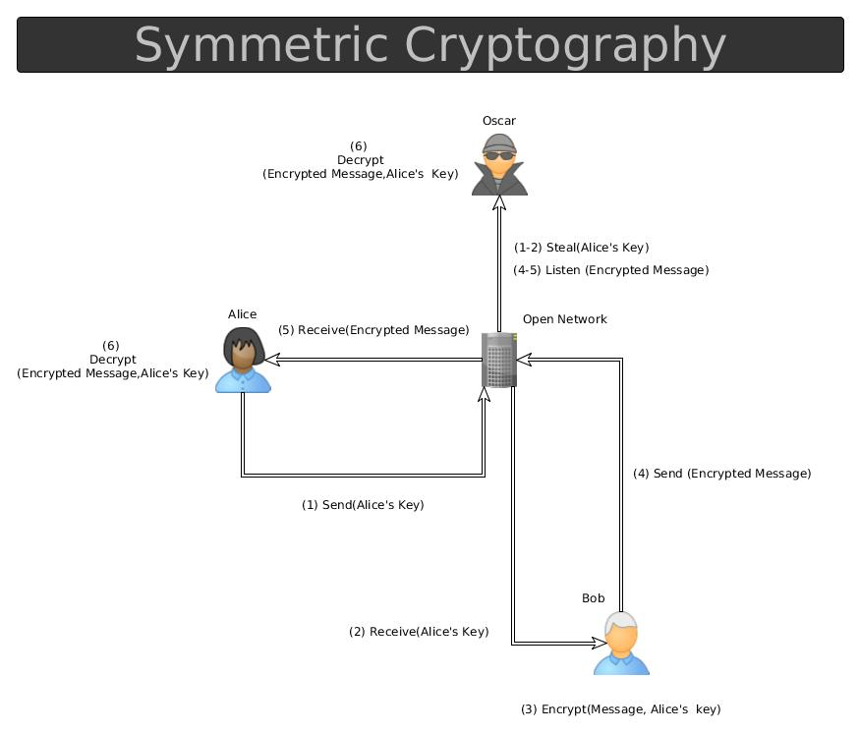

Slide 8
التشفير الغير متناظر
هذا التصنيف من التشفير يتضمن زوج من المفاتيح
(عمومي و خصوصي)
المفتاح العمومي يستخدم للتشفير فقط
المفتاح الخصوصي يستخدم لفك التشفير فقط
فقط المفتاح العمومي يتم تبادله على الشبكة
و على ذلك اذا تنصت شخص ثالث على التبادل فإنه لن يستطع فك التشفير

Slide 9
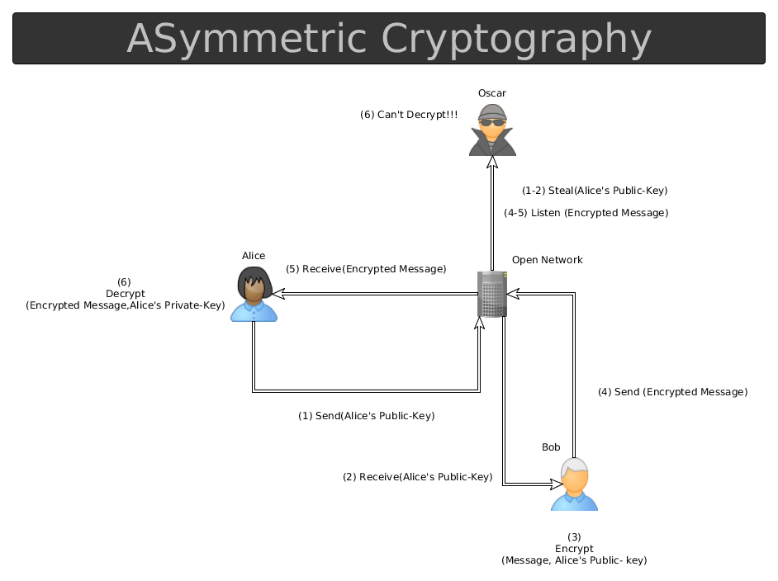

Slide 10
خلفية رياضية
خوارزمية ال RSA
تستخدم مجموعة من الطرائق و المعادلات الرياضية المعروفة لتحقيق تشفير \ فك تشفير ناجح و آمن
و هذه تتضمن
الخوارزمية الاقليدية
الخوارزمية الاقليدية الممددة
تابع فاي لأويلر
نظرية فيرمات الصغيرة
نظرية أويلر
الأس الثنائي
المنخل المقسم

Slide 11
الخوارزمية الاقليدية
تقوم الخوارزمية هذه بحساب القاسم المشترك الأكبر لعددين
gcd(r0,r1)
تقوم بذلك باتباع الخطوات البسيطة التالية
يستدعي نفسه ضمنيا حتى يصبح البارامتر الثاني 0, عندئذ الحل هوالبارامتر الاول
تجعل r2=r0 mod r1
تجعل r0=r1
تجعل r1=r2

Slide 12
الخوارزمية الاقليدية الممددة
تحقق هذه الخوارزمية امتدادا للخوارزمية الاقليدية عند تحقق شرط gcd(r0,r1)=1
وفي هذه الحالة تحقق الخوارزمية الاقليدية المعادلة التالية gcd(r0,r1)=s*r0+t*r1
t و عند تطبيق عملية باقي القسمة على طرفي المعادلة تعطينا المعكوس
وهذا المعكوس يفيدنا في حساب المفتاح الخاص لفك التشفير

Slide 13
تابع فاي ɸ
هذا التابع يعطى بالعلاقة
ɸ(n)=(p-1)*(q-1)
هذا التابع يدل على عدد الأعداد الأولية فيما بينها تحت
n
و هذا العدد يفيدنا في حساب المفتاح الخاص باستخدام الخوارزمية الاقليدية الممددة

Slide 14
نظرية فيرمات الصغيرة
تنص هذه النظرية على ان الاس الصحيح الذي يجتاز الاختبار التالي
a^p-1 = 1 mod n
هو عدد أولي محتمل
و كل من لا يجتازه هو حتما مركب

Slide 15
الأس الثنائي
تقوم هذه الخوارزمية بتقسيم الأس على اثنين في كل خطوة
وفي كل خطوة تختبر ان كان الاس فردي ام زوجي
اذا كان الأس فردي تقوم بالتربيع ثم الضرب بالعدد الاساسي
اذا كان الاس زوجي تقوم بالتربيع فقط
وهذه الطريقة أسرع بكثير من الاس التقليدي الذي يعتمد على الضرب فقط

Slide 16
المنخل المقسم
المنخل هو طريقة لتصفية الاعداد الأولية من عينة من الاعداد ضمن مجال معين
المنخل التقليدي يقوم بتصفية الاعداد الأولية ضمن مجال يبدأ من الصفر و حتى عدد معطى
المنخل المقسم يستخدم خواص رياضية تتعلق بالاعداد الأولية حيث يقوم بتصفية الاعداد الأولية من عدد معطى و حتى عدد معطى آخر

Slide 17
خوارزمية ال RSA
وضعت هذه الخوارزمية في عام 1977 من قبل رونالد ريفيست , ايدي سمير و لينارد ادلمان
انها خوارزمية التشفير غير المتناظر الاكثر استخداما
استخداماتها
نقل مفاتيح خوارزميات التشفير المتناظرة على شبكة غير آمنة
التواقيع الرقمية

Slide 18
التشفير و فك التشفير
التشفير يتم من خلال رفع الرسالة الى أس المفتاح العمومي وأخد باقي قسمته
فك التشفير يتم من خلال رفع الرسالة المشفرة الى أس المفتاح الخصوصي و أخذ باقي قسمته
حيث أن المقسوم عليه هو ناتج ضرب عددان أوليان كبيران

Slide 19
توليد المفاتيح
يتم توليد المفاتيح وفق الخطوات التالية
نختار عددان أوليان كبيران
نحسب ناتج ضربهما
نحسب نتيجة تابع ɸ لهما
نختار مفتاح عمومي أصغر من
ɸ
والقاسم المشترك الاكبر له مع
ɸ
هو ال 1
نحسب المفتاح الخصوصي عن طريق الخوارزمية الاقليدية الممددة

Slide 20
نقاط قوة ال RSA
لحساب المفتاح الخصوصي يجب أن يكون لدينا نتيجة التابع
ɸ
لحساب نتيجة ɸ
يجب أن يكون لدينا كل من العددان الألوليان الكبيران
الطريقة الوحيدة للحصول على العددين الأوليين من قناة غير آمنة هي بالحصول على نتيجة ضربهما
(و هذه النتيجة بالأساس عمومية )
للحصول على العددين الأوليين من ناتج ضربهما يجب تحليله الى عوامله الأولية و ذلك غير ممكن من أجل أعداد صحيحه ذات 1024 خانه باستخدام القدرات الحوسبية الحالية

Slide 21
اشكاليات ال RSA
اختيار مفتاح عمومي صغير يعرض الرسالة المشفرة للبقاء كما هي بعد رفعها للأس مما يمكن المخترقين من فك تشفيرها بأخذ الجذر للمفتاح العمومي للرسالة المشفرة.
الحل تفادي الأعداد الصغيرة نسبيا عند اختيار مفتاح عمومي
المخترقون يستطيعون مقارنة نص متوقع يقومون بتشفيره باستخدام المفتاح العمومي مع النص الأساسي المشفر
الحل تبطين الرسالة المشفرة قبل تشفيرها بقيم عشوائية

Slide 22
يتضمن تطبيق ال EnDaBi
مكتبة نواة ال RSA لل EnDaBi
برنامج عرض بدون واجهة يستعرض التوابع الرئيسية للمكتبة
برنامج عرض مع واجهة يستعرض توابع رئيسية للمكتبة
برنامج مثال عن المنخل المقسم
برنامج جافا صغير يستخدم اختبار أولية مبني داخليا
ملف صنع , يستخدم لبناء البرامج

Slide 23
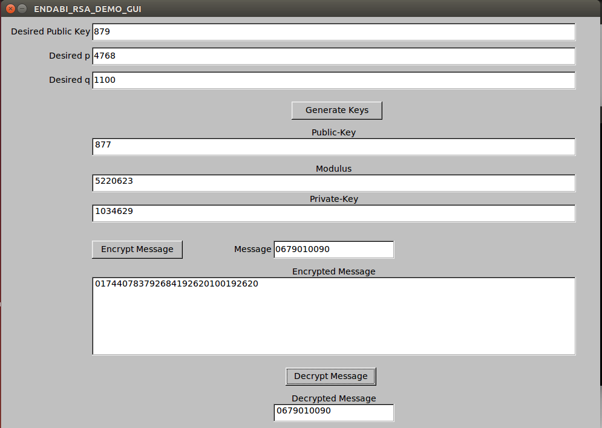

Slide 24
النظرة المستقبلية للمشروع
بما يخص نواة ال RSA
تطبيق نظرية الباقي الصيني من أجل أسية المفتاح الخصوصي بشكل أسرع
تطبيق مكتبة أعداد كبيرة خاصة بنا
تطبيق نظام تبطين خاص بنا
تطبيق أصناف اختبارات أولية خاصة بنا
بما يخص المشروع
إضافة تقنيات تشفير أخرى
تطوير أصناف قواعد بيانات
تطوير أصناف قياسات بيومترية

